Slide 1
INTRODUCCION AGENTES Y SISTEMAS MULTIAGENTES

Slide 2
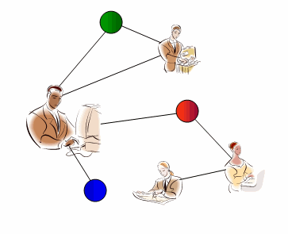
Reseña
Cinco tendencias que han marcado hitos en la historia de la computación:
ubicuidad;
interconexión;
inteligencia;
delegación; y
Orientación hacia lo humano

Slide 3
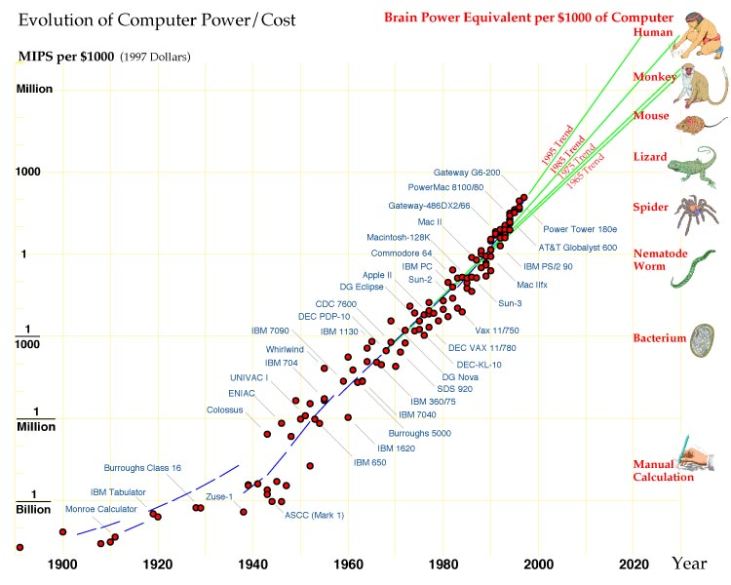
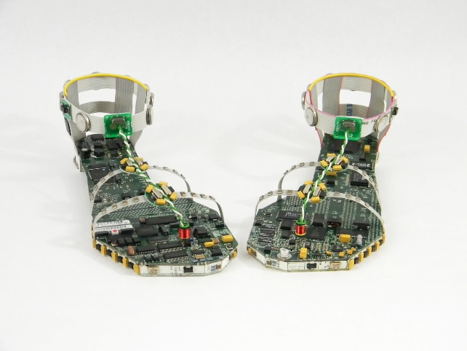
Ubicuidad
La continua reducción en el costo de la computación ha hecho posible introducir el poder de cómputo en sistemas en los que anteriormente era no económico hacerlo
A medida que la capacidad de proceso aumenta, la sofisticación (“inteligencia”) se disemina a los sistemas
¿Qué podría beneficiarse al tener un procesador en él?

Slide 4

Interconexión
Los Sistemas de Información Computarizados (SIC) no son islas, ahora se conectan en redes y forman sistemas distribuidos
La internet es un ejemplo obvio, pero las redes están alargando sus tentáculos …
Como los SIC distribuidos y concurrentes se han vuelto la norma, los investigadores han desarrollado modelos que ven la computación como un proceso de interacción

Slide 5
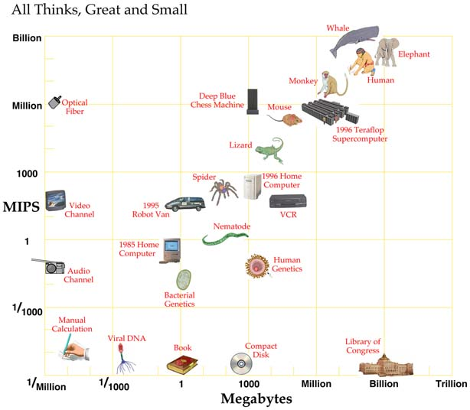

Inteligencia
La complejidad de las tareas que podemos automatizar y delegar a los computadores han ido aumentando sostenidamente
Si uno no se siente comfortable con eso, es probablemente debido a que uno es un ser humano

Slide 6
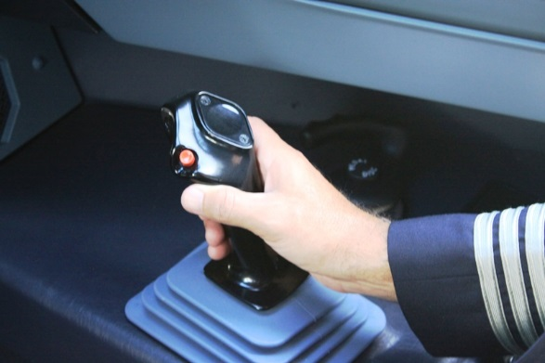
Delegación
Los computadores están haciendo más cosas por nosotros – sin nuestra intervención
Estamos dándoles el control a los computadores, incluso en tareas de seguridad críticas
Un ejemplo: aviones “fly-by-wire”, donde se le cree más a un computador que a un piloto experimentado
Otros: automóviles drive-by-wire, sistemas inteligentes de frenado, control de crucero que mantiene una distancia de seguridad con auto en el frente …

Slide 7

Orientación hacia el humano
Movimiento en programación alejándose de la orientación hacia la máquina y acercándose a metáforas que reflejen más la forma en que nosotros entendemos el mundo
Los programadores (y usuarios) se relacionan en forma diferente con las máquinas
Los programadores conceptualizan y construyen software en término de abstracciones de más alto nivel más cercanas a los humanos

Slide 8
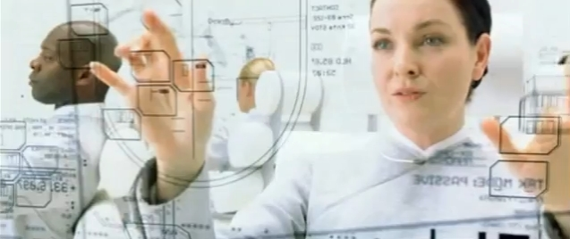
¿A dónde nos lleva todo eso?
La Delegación e Inteligencia implican la necesidad de construir sistemas de computación (SC) que puedan actuar efectivamente a nuestro nombre
Esto implica:
La habilidad de un SC para actuar independientemente
La habilidad de un SC para actuar de una forma que represente nuestros mejores intereses cuando interactuen con otros sistemas o humanos

Slide 9
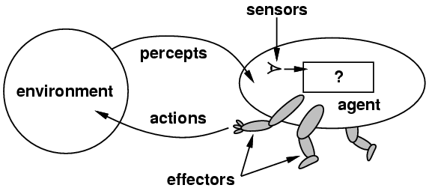
AGENTE

Slide 10
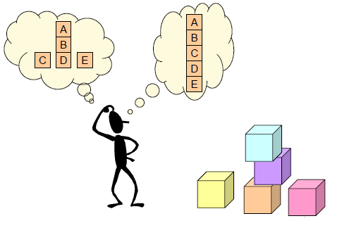
Agente, una definición
Un agente es un sistema computacional que es capaz de actuar independientemente a nombre de un usuario o dueño, (determinando qué debe hacer para satisfacer un objetivo de diseño, en vez de tener que constantemente decirle qué debe hacer)

Slide 11
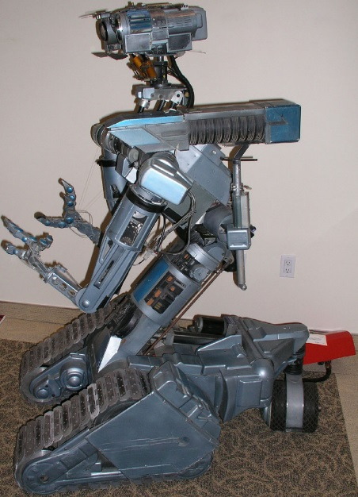
AGENTE INTELIGENTE
Noción Débil:
Es la forma más general en que es usado el término agente. Es un sistema de software (hardware) con las siguientes propiedades:
Autonomía
Habilidad Social
Reactividad
Proactividad

Slide 12
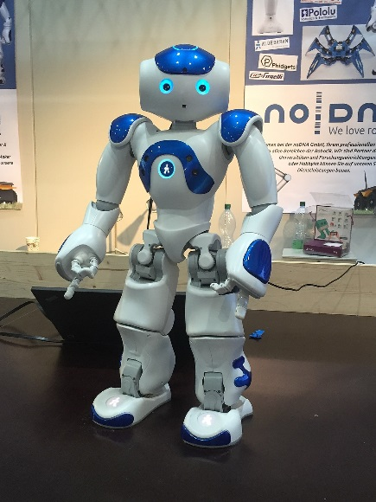
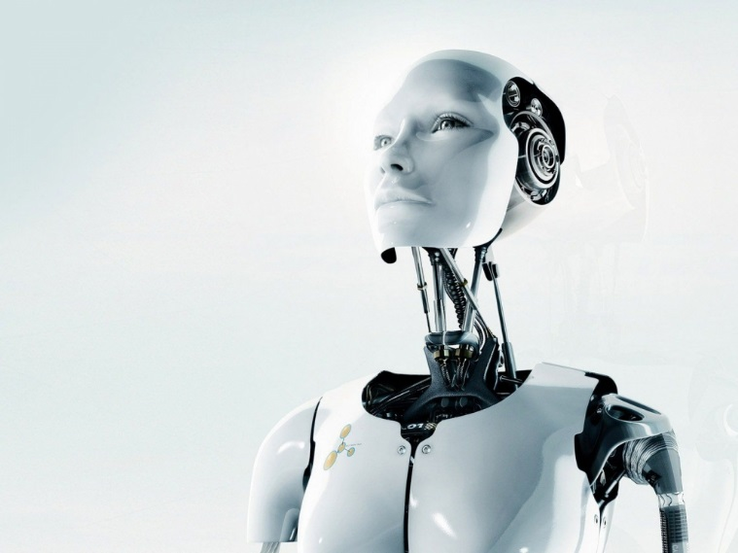
AGENTE INTELIGENTE
Noción más fuerte:
Además de las propiedades anteriores, se agregan nociones mentales tales como:
Conocimiento
Creencias
Intenciones
Obligaciones
(Emociones)

Slide 13
Reactividad
Si el ambiente donde corre un programa es inalterable, el programa no debe preocuparse por su éxito o fracaso – simplemente debe ejecutarse “a ciegas”
Ejemplo de un Sistema TPDV
El mundo real es cambiante: las cosas cambian, la información es incompleta. Muchos (¿La mayoría?) de los ambientes interesantes son dinámicos
Es difícil construir Software para dominios dinámicos: el programa debe tomar en cuenta la posibilidad de fallar – ¡ Incluso preguntarse si vale la pena ejecutarse!
Un sistema reactivo mantiene una interacción a través del tiempo con su ambiente y responde a cambios en este (en un tiempo razonable para que la reacción sea útil)

Slide 14

Proactividad
Reaccionar a un ambiente es fácil (estímulo → reglas de respuesta)
Pero generalmente queremos agentes que hagan cosas para nosotros
Es decir, comportamiento orientado al objetivo
Pro-actividad = generar y tratar de alcanzar los objetivos; motivado no solo por los eventos; tomando la iniciativa
Reconocer oportunidades

Slide 15
Balanceo de Reactividad y Comportamiento Orientado al Objetivo
Queremos agentes reactivos, que respondan a condiciones cambiantes en forma apropiada y oportuna
Queremos agentes que trabajen sistemáticamente para lograr objetivos de largo plazo
Estas dos consideraciones pueden contraponerse
Diseñar un agente que concilie esas consideraciones es aún un desafío

Slide 16
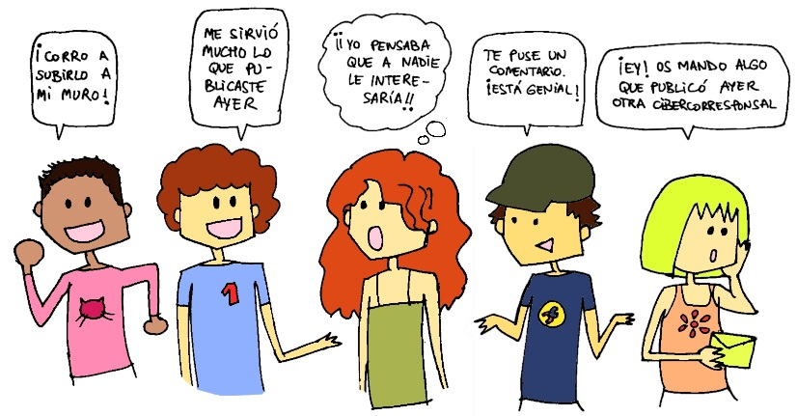
Habilidad Social
El mundo real es un ambiente “multiagente”: no podemos intentar alcanzar nuestros objetivos sin considerar al resto
Algunos objetivos solo se pueden lograr con la cooperación de otros
Similarmente para varios ambientes computacionales : por ejemplo, la Internet
Habilidad Social en un agente es la habilidad para interactuar con otros agentes (y posiblemente humanos) a través de algún tipo de lenguaje de comunicación de agentes, y tal vez cooperar con otros

Slide 17
Otras Propiedades
Otras propiedades, a veces discutidas en el contexto de agentes:
movilidad: la habilidad de un agente para moverse en una red de comunicaciones
veracidad: un agente no comunicará información falsa a sabiendas
benevolencia: los agentes no tienen objetivos conflictivos, por lo que un agente siempre intentará hacer lo que se le pide
racionalidad: un agente actuará para lograr sus objetivos, y NO actuará a sabiendas para no alcanzarlos, al menos en el mejor de su conocimiento
aprendizaje/adaptación: los agentes mejoran su rendimiento a través del tiempo

Slide 18
Control de naves espaciales
Cuando una sonda espacial viaja desde la Tierra a los planetas, un grupo de control debe usualmente monitorear continuamente su viaje, y decidir cómo lidiar con problemas inesperados.
Esto es costoso, y si se requieren decisiones rápidas, no es posible.
Por estas razones, organizaciones como NASA están seriamente investigando la posibilidad de construir sondas más autónomas — dándoles capacidades de decisión más grandes y mayores responsabilidades.
Esto no es ficción: la sonda DS1 de NASA lo tiene y fue una de las pioneras en esto en 2001

Slide 19
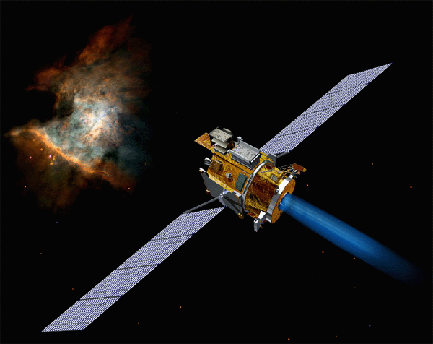
Curiosity
https://youtu.be/XczKXWvokm4
Our Curiosity
The Curiosity Mars Rover is one of the most complex machines ever built, a fully equipped analytical laboratory rolling around on the surface of another planet. "Our Curiosity" celebrates the mission's exploratory spirit and scientific prowess with narration from Neil DeGrasse Tyson and Felicia Day, and an original score from Austin Wintory. ” NASA Web site, 2014

Slide 20

¿Agentes: una mirada optimista?
The Complete Beginners Guide To Autonomous Agents
https://www.mattprd.com/p/the-complete-beginners-guide-to-autonomous-agents
https://youtu.be/1AB41kHUJZA

Slide 21

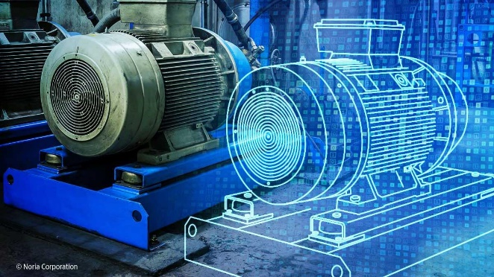
Smart manufacturing y Digital Twin
Sistemas socio-técnicos:
Reconocer que la tecnología es fundamental, pero siempre hay personas
Y las personas son lo más difícil de gestionar …
Concepto de “digital twins” …
Pero aumentado con componente humano …
Mucho mejor operación/optimización
Y los agentes son ideales para eso

Slide 22
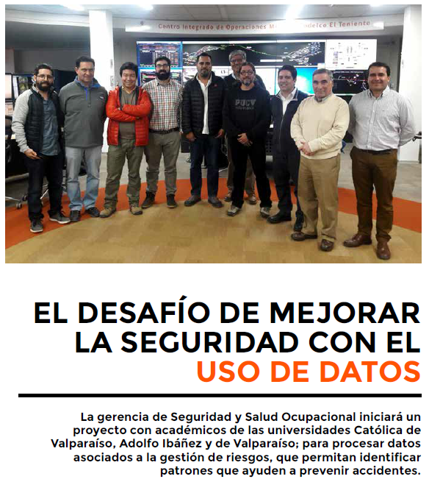

Uso de agentes en la realidad: modestia aparte

Slide 23
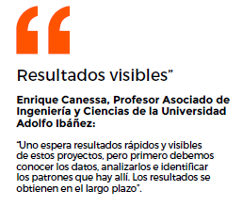
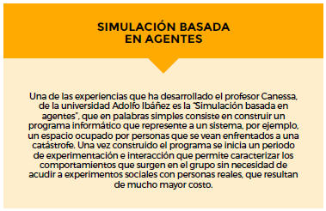
Uso de agentes en la realidad: modestia aparte

Slide 24
Ambiente de la tarea
Antes de diseñar un agente, debemos especificar su “ambiente de tarea”:
PEAS:
Performance measure
Environment
Actuators
Sensors

Slide 25
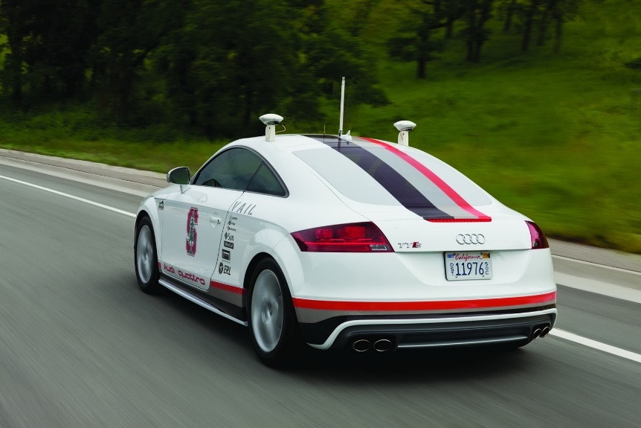
PEAS
Ejemplo: Agente = conductor de taxi (vehículo conducción autónoma)
Performance measure: seguro, rápido, legal, viaje comfortable, maximizar utilidad
Environment: rutas, otro tráfico, peatones, clientes
Actuators: manubrio, acelerador, freno, señales luminosas, bocina
Sensors: cámara, sonar, velocímetro, GPS, odometro, sensores del motor, teclado

Slide 26
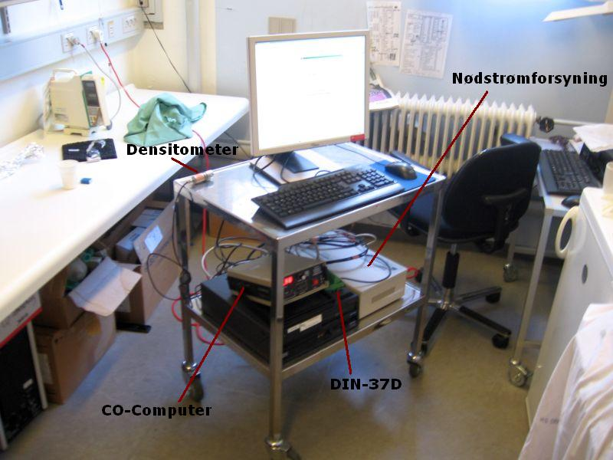
PEAS
Ejemplo: Agente = Sistema de diagnóstico médico
Performance measure: paciente sano, minimizar costos y demandas
Environment: paciente, hospital, personal de salud
Actuators: pantalla de salida (preguntas, tests, diagnósticos, tratamientos, consultas)
Sensors: teclado (entrada de síntomas, conclusiones, respuestas del paciente)

Slide 27
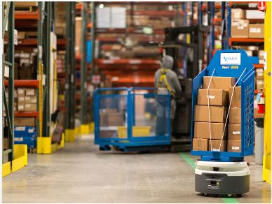
PEAS
Ejemplo: Agente = robot que traslada y almacena partes
Performance measure: porcentaje de partes guardadas en el contenedor correcto
Environment: correa transportadora con las partes, contenedores
Actuators: brazo y mano articulados
Sensors: cámara, sensores de ángulo en junturas brazo y mano

Slide 28

PEAS
Ejemplo: Agente = Finanzas, Sistema que transa activos financieros
Performance measure: ganancia en un periodo, pérdida máxima
Environment: Mercado financiero, agencias reguladoras
Actuators: órdenes de compra y venta de activos financieros
Sensors: precios de activos financieros, noticias del Mercado, noticias económicas, otras noticias relevantes

Slide 29
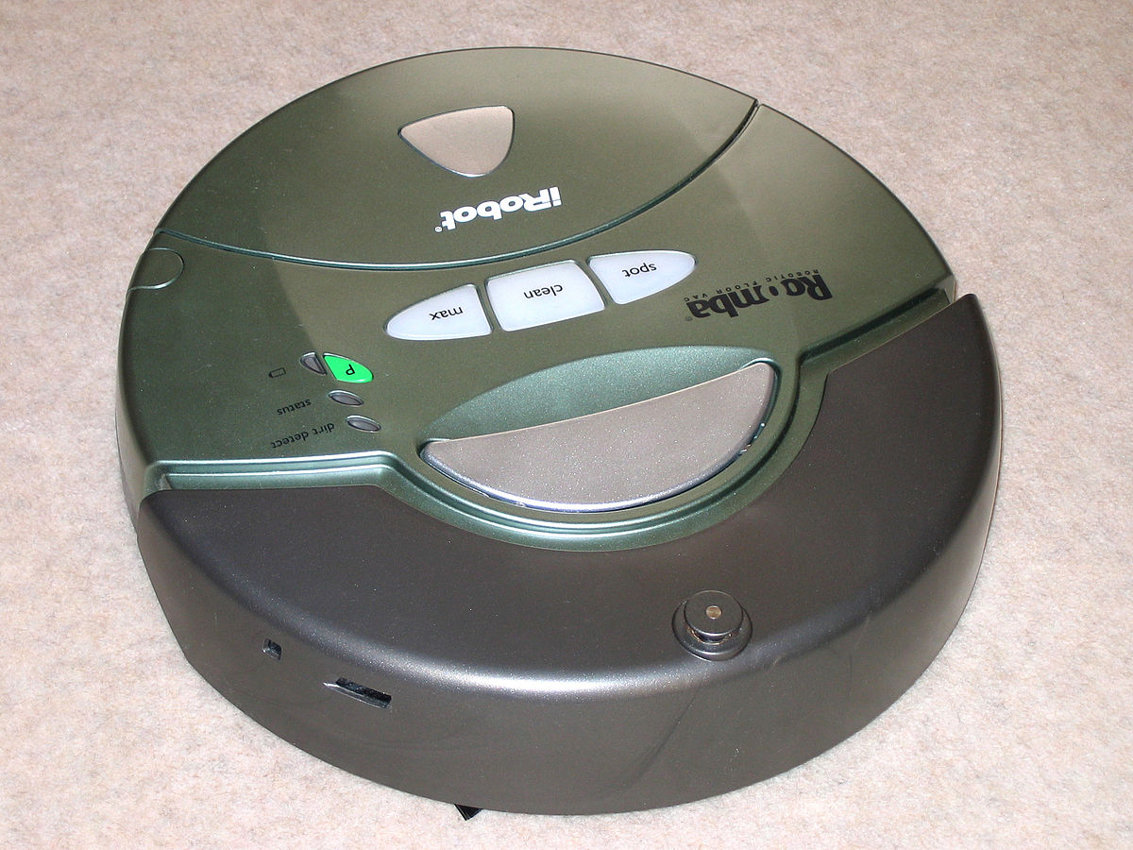
Ejercicio práctico: PEAS
Ejemplo: Agente = robot aspiradora (Roomba y Braava © iRobots)
Performance measure:
Environment:
Actuators:
Sensors:

Slide 30

Ejercicio práctico: PEAS
Ejemplo: Agente comprador (abastecimiento) en línea
Performance measure:
Environment:
Actuators:
Sensors:

Slide 31
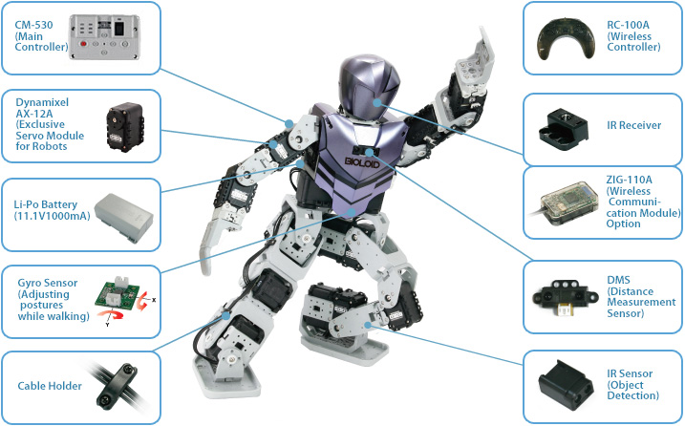
Ambientes – Accesibles vs. inaccesibles
Un ambiente accesible es aquel en que un agente puede obtener información completa, precisa y actualizada del estado de dicho ambiente
La mayoría de los ambientes moderadamente complejos (incluyendo, p. ej., el mundo físico e Internet) son inaccesibles
Mientras más accesible un ambiente, más fácil es construir agentes que operen bien en él

Slide 32
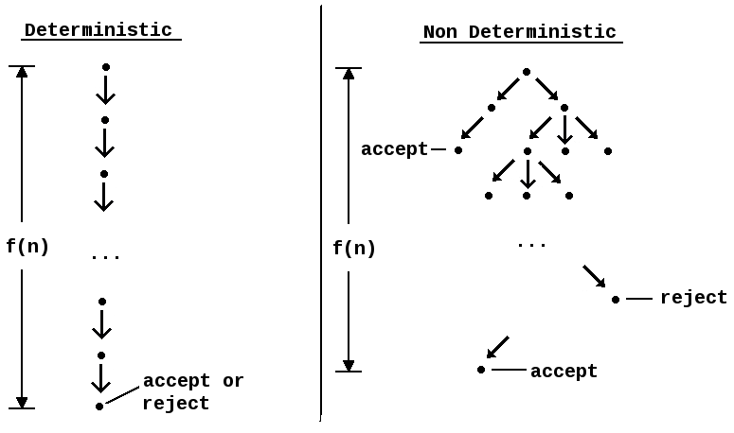

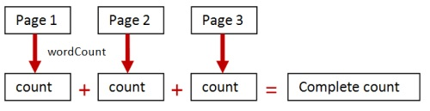
Ambientes – Determinístico vs. no-determinístico
Un ambiente determinístico es aquel en el cual una acción tiene un solo efecto garantizado — no hay incertidumbre respecto al estado resultante de efectuar una acción
El mundo físico puede ser clasificado para todos los propósitos como no-determinístico
Ambientes no-determinísticos presentan mayores problemas para los diseñadores de agentes

Slide 33
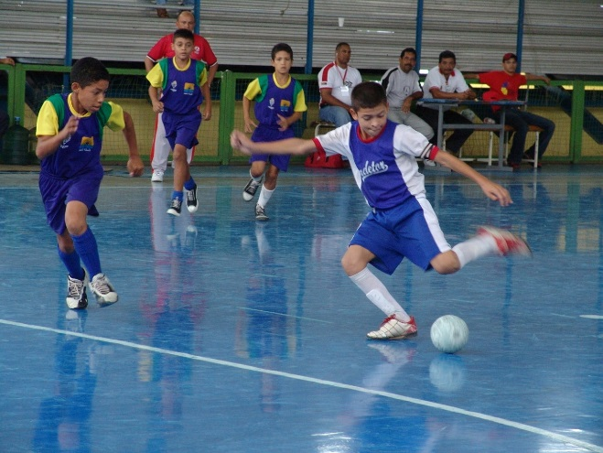
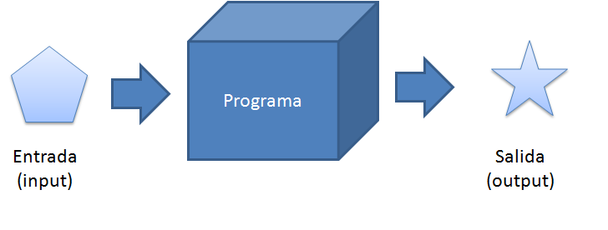
Ambientes - Episódicos vs. no-episódicos
En un ambiente episódico, el rendimiento de un agente es dependiente de un solo episodio (“corrida”), sin ninguna interacción con otros episodios o estados futuros (es no-secuencial)
Ambientes episódicos son más fáciles de manejar, ya que el agente puede decidir qué acción ejecutar basado solo en el episodio/estado actual – no debe razonar acerca de las interacciones entre el episodio/estado actual y los futuros
No-episódico = secuencial

Slide 34
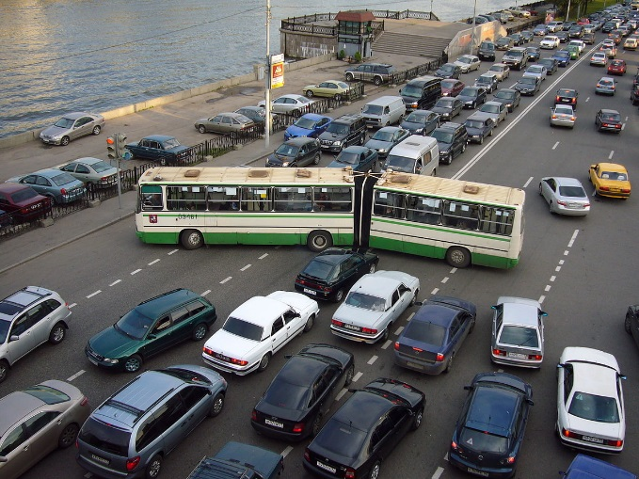
Ambientes - Estáticos vs. dinámicos
Un ambiente estático puede asumirse que no variará, excepto por las acciones del agente
Un ambiente dinámico tiene varios procesos en operación y que varía en formas que están más allá del control del agente
Otros procesos pueden interferir con las acciones del agente (como en sistemas concurrentes)
El mundo físico es un ambiente altamente dinámico

Slide 35
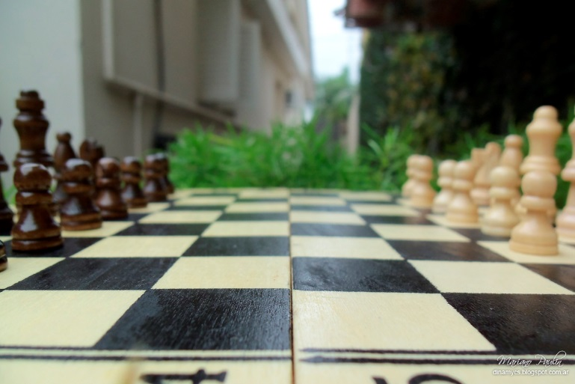
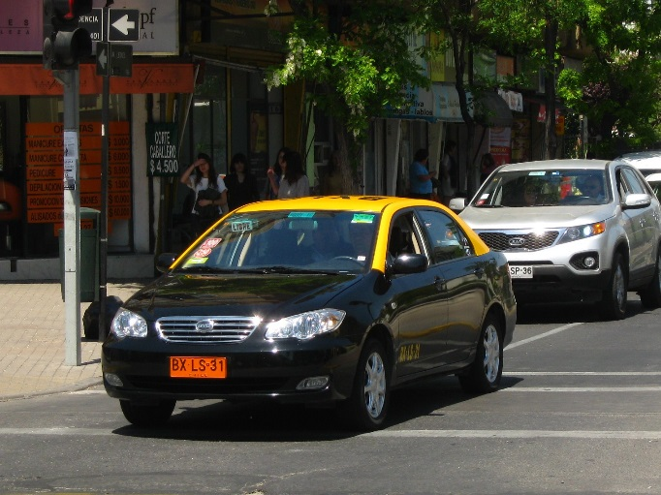
Ambientes – Discretos vs. continuos
Un ambiente es discreto si existe un número fijo y finito de acciones y percepciones de este
Russell y Norvig citan un juego de ajedrez como ejemplo de un ambiente discreto y manejar un taxi como ejemplo de uno continuo
Ambientes continuos tienen cierto grado de incompatibilidad con sistemas computacionales
Ambiente discretos pueden manejarse, en principio, usando una tabla de valores (lookup table)

Slide 36

Ejercicio práctico: Ambientes
Ejemplo: Agente = robot aspiradora (Roomba © y Braava ©)
Environment (clasificación):
Accesible vs. inaccesible
Determinístico vs. no-determinístico
Episódico vs. no-episódico
Estático vs. dinámico
Discreto vs. continuo

Slide 37
Ejercicio práctico: Ambientes
Ejemplo: Agente = Agente comprador (abastecimiento) en línea
Environment (clasificación):
Accesible vs. inaccesible
Determinístico vs. no-determinístico
Episódico vs. no-episódico
Estático vs. dinámico
Discreto vs. continuo

Slide 38
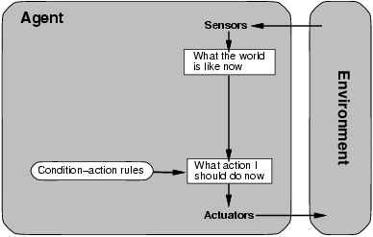
Agentes Reflexivos Simples (Simple reflex)
SIN MEMORIA
Falla si el ambiente es parcialmente
observable (accessible)
RAPIDO
PERO DEMASIADO SIMPLE

Slide 39
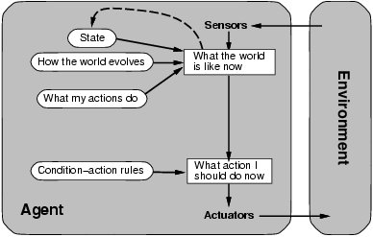
Agentes Reflexivos Basados en Modelo
Modela el estado del mundo al:
Modelar cómo cambia el mundo
Cómo sus acciones cambian al mundo
Descripción del estado
actual del mundo
Esto puede funcionar incluso con información parcial
Es poco claro saber qué hacer sin un objetivo claro

Slide 40
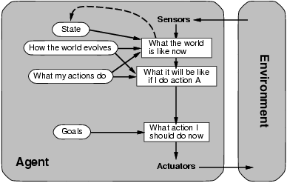
Agentes Basados en Metas
Objetivos proveen razón para preferir una acción sobre otra.
Necesitamos predecir el futuro: planificar y buscar.

Slide 41
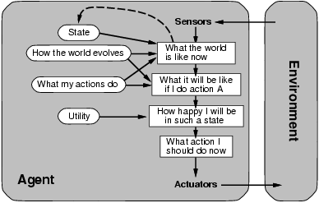
Agentes Basados en Utilidad
Algunas soluciones para llegar a estados objetivo son mejores que otras.
Cuál es mejor es determinado por una función de utilidad.
¿Qué combinación de objetivos se prefiere?

Slide 42
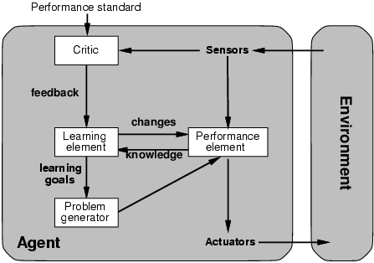
Agentes que aprenden
¿Cómo puede un agente mejorar a través del tiempo?
Al monitorear su rendimiento y sugerir mejores modelos, nuevas reglas de acción, etc.
Evalua
estado
actual del mundo
Cambia
reglas de
acción
Modela el mundo
y decide qué acción
ejecutar
Sugiere
exploración

Slide 43
Ejercicio práctico: Tipo de agente y Ambiente
Ver qué tipo de agente se puede desempeñar en cuál ambiente
 | Tipo de ambiente
Tipo agente | Accesible Inaccesible | Determinístico No determin. | Episódico No Episódico | Estático Dinámico | Discreto Continuo
Reflexivo simple | A | D | E | E/D (Δt <<) | D
Reflexivo Basado en Modelo | A/I | D | E | E/D | D
Basado en Metas | A/I | D | E/NE ≈ | E/D | D
Basado en Utilidad | A/I | D | NE | E/D | D
Agente que aprende | A/I | D/ND | NE | E/D + | D/C ≈

Slide 44
Ejercicio práctico: Tipo de agente
Ejemplo: Agente = robot aspiradora (Roomba y Braava © iRobots) , Agente comprador (abastecimiento) en línea
Performance measure:
 | Tipo de ambiente
Tipo agente | Accesible Inaccesible | Determinístico No determin. | Episódico No Episódico | Estático Dinámico | Discreto Continuo
Reflexivo simple
Reflexivo Basado en Modelo
Basado en Metas
Basado en Utilidad
Agente que aprende

Slide 45
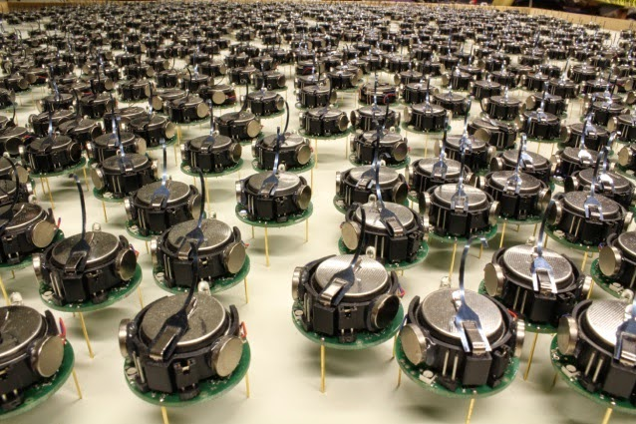
Sistema Multiagentes, una definición
Un sistema multiagentes consiste en un número de agentes que interactuan entre ellos
En el caso más general, los agentes actuarán en nombre de usuarios con diferentes objetivos y motivaciones
Para interactuar exitosamente, ellos requieren la capacidad para cooperar, coordinarse, y negociar entre ellos, tal cual lo hacen las personas

Slide 46
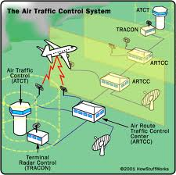
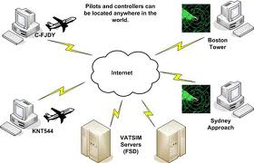
Control de Tráfico Aéreo
Control tráfico aéreo de Sidney

Slide 47
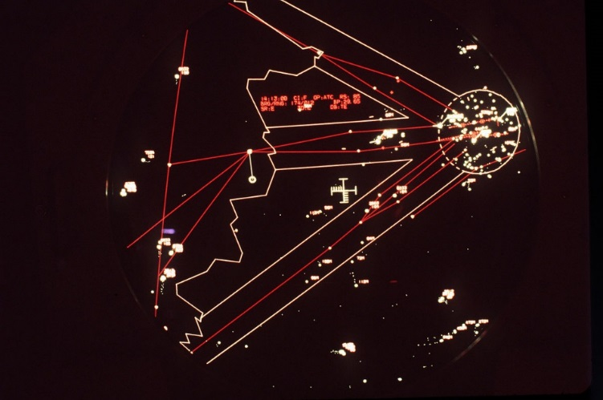
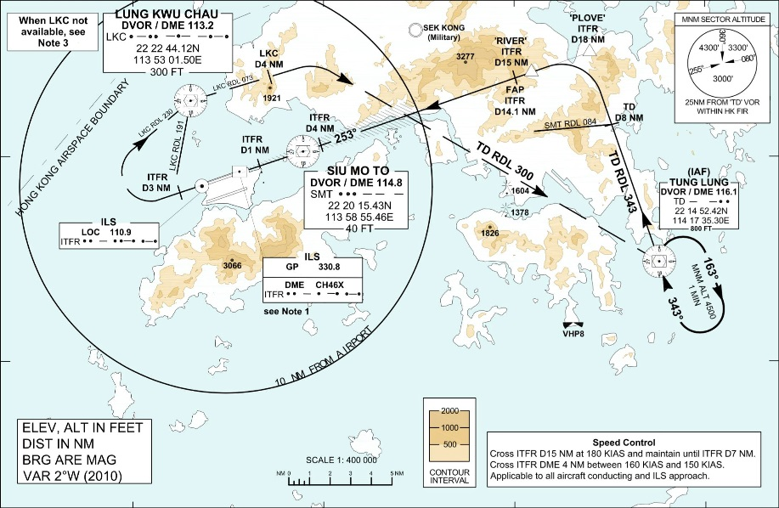
Control de Tráfico Aéreo
“Un sistema de control aéreo falla imprevistamente, dejando vuelos sin su soporte. Afortunadamente, sistemas de CA en aeropuertos vecinos reconocen la falla de su par, y cooperan para monitorear y manejar los vuelos afectados”
Sistemas toman la iniciativa cuando sea necesario
Agentes cooperan para resolver un problema que va más allá de la capacidad individual de cada agente

Slide 48
Problemas
¿Cómo manifestar las preferencias a un agente?
¿Cómo puede un agente comparar diferentes tratos con diferentes partes? ¿Y si hay muchos parámetros diferentes?
¿Qué mecanismos de negociación puede usar un agente para lograr un buen trato con otros agentes?
Estos problemas son difíciles e importantes – p. ej. abastecimiento automático podría ser usado masivamente por organismos gubernamentales

Slide 49
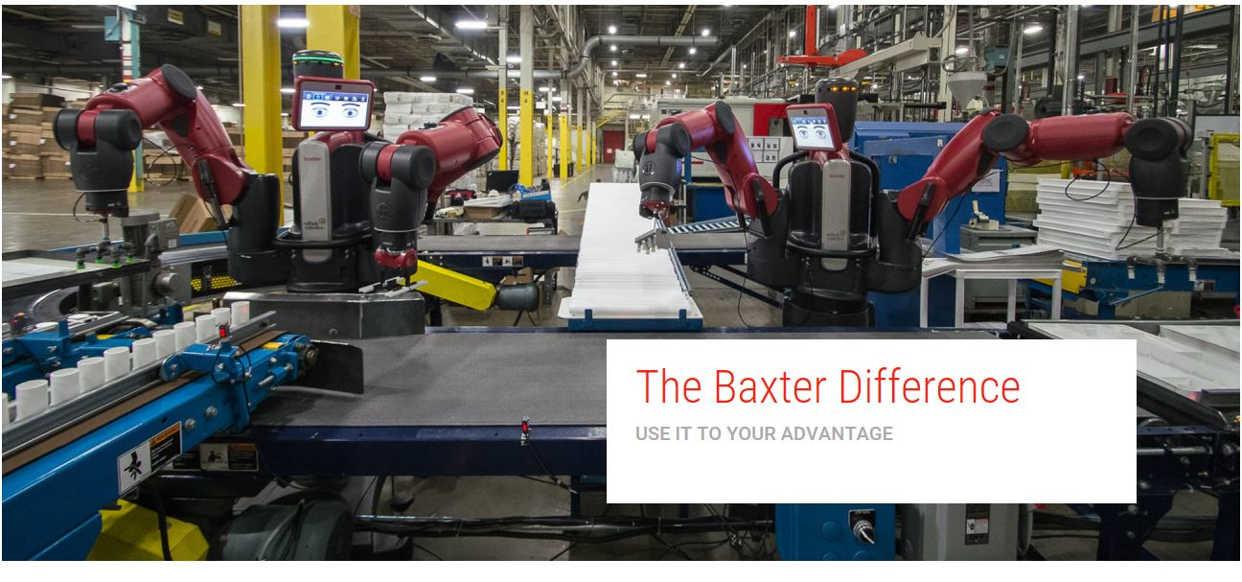
Sistemas de agentes con usuarios
Baxter y Sawyer © Rethink Robotics

Slide 50
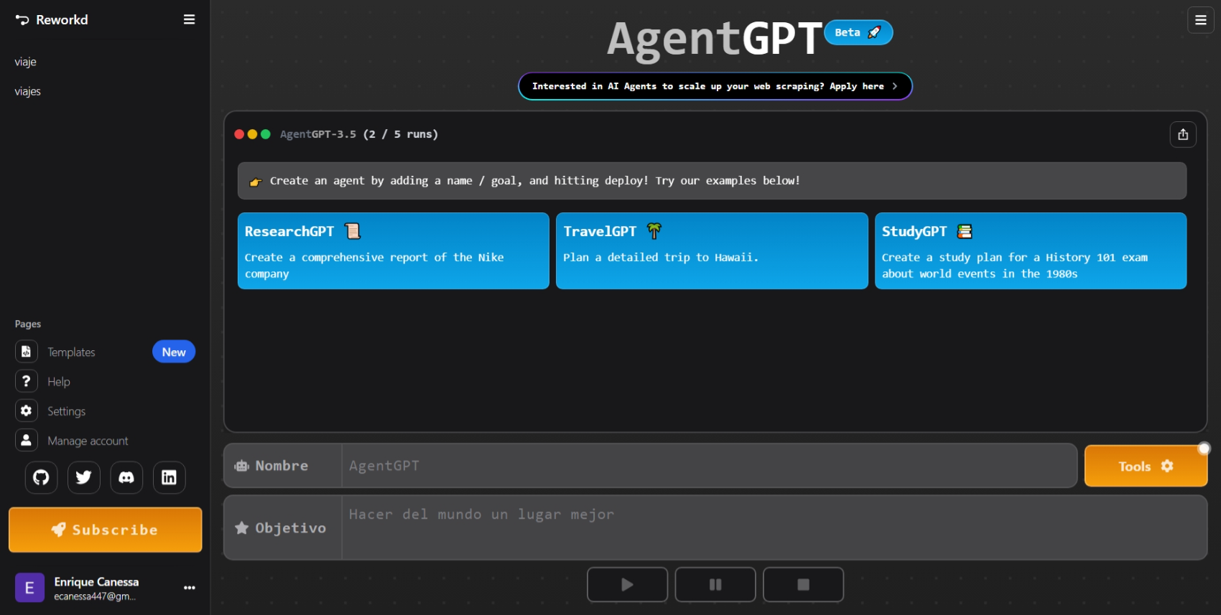
Sistemas de agentes con usuarios
AGENTGPT

Slide 51
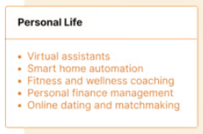
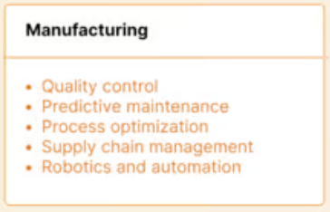
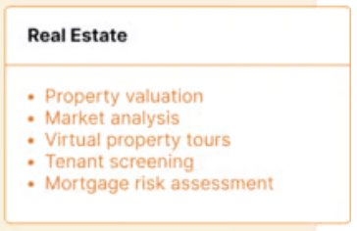
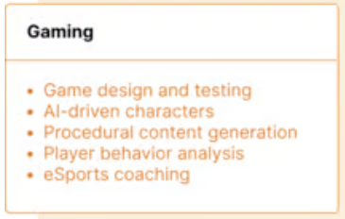
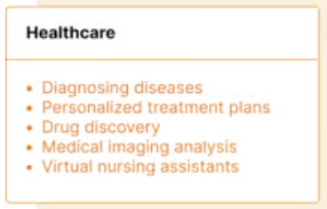
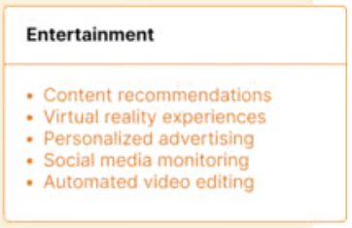
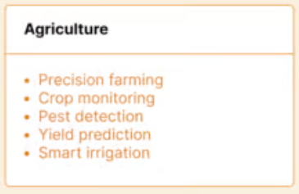
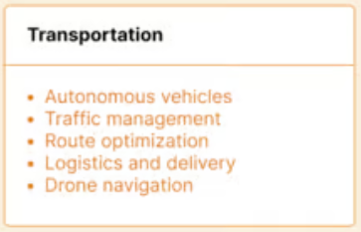
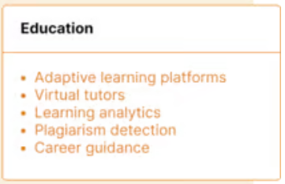
Muchos otros usos …

Slide 52









Muchos otros usos …

Slide 53





Muchos otros usos …

